Slide 1


МДОУ «Киреевский детский сад комбинированного вида №6 «Алёнушка» администрации муниципального образования
Киреевский район

Slide 2
представляет

Slide 3
Авторскую работу
инструктора по ФК
Разумовой Е.В.
и воспитателя по ИЗО
Шумских Н.А.

Slide 4
ИНТЕГРИРОВАННОЕ ЗАНЯТИЕ
«Три поросенка учатся архитектурному делу»
старшая группа

Slide 5
Цели:
1.Интеграция методики физическая культура и изобразительное искусство.
2. Играя – оздоравливать, играя – воспитывать, играя – развивать, играя – обучать.
3.Создание условий для укрепления физического и психического здоровья детей, формирования морально – этических качеств личности через двигательно-игровую и изобразительную деятельность.
4. Обеспечить максимум эффективности формирования способностей детей, и основы здоровья через оздоровительную направленность упражнений.
5.Вызывать положительный, эмоциональный отклик на предложение рисовать, играть, конструировать.
Задачи:
1.Активизировать физическую активность детей через физические упражнения, пальчиковую гимнастику.
2. Развивать у детей двигательные качества.
3. Дать детям заряд положительных эмоций.
4. Оздоровление детей методами пальчиковой гимнастики и дыхательных упражнений.
5. Продолжать развивать у детей интерес к изобразительной деятельности – рисованию. Развивать самостоятельность, активность, аккуратность, воображение и творчество.
6.Закреплять знание детей о профессии архитектора. Закрепить знание строительного материала и грузовых машин.

Slide 6
Предварительная работа воспитателя по изодеятельности:
Проведение занятий из цикла «Рисуем здания и транспорт»
Предварительная работа инструктора по ФК:
Подбор стихотворений- четверостиший к ОРУ.
Разучивание игр, ОРУ, пальчиковой гимнастики на предыдущих занятиях физической культуры.
Предварительная работа воспитателя в группе:
Чтение сказки «Три поросенка» С.Михалков. Проведение занятий конструирование домов из кубиков. Подготовка детей к ролям «три поросенка».
Оборудование:
1. Кубики (на три команды). 3 штуки альбомного листа с нарисованным «проектами».
2. 3 - мольберта с закреплёнными на них листами, фломастеры чёрного цвета – 3 штуки.
3 Акварельные краски, баночки с водой, кисти, грузовые машины, с грузом вырезанные из бумаги, фломастеры черного цвета (на каждого ребёнка),
5. Канат, 6 кирпичиков, грузовые машины на веревочках, 6 больших обручей, прыгалки – 2шт.
6. Макет улицы: дорога, газоны, тротуары, дорожный переход, светофор, дорожные знаки, игрушечные машинки, человечки.

Slide 7
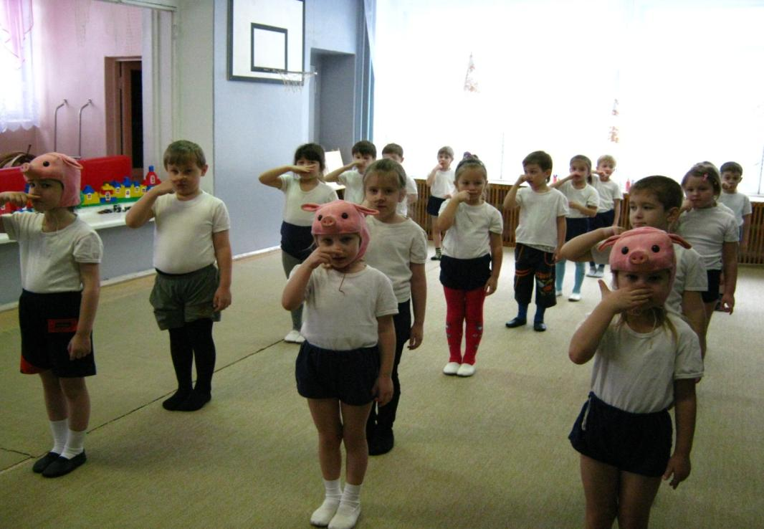
Ход занятия:
Дети входят в зал под тихую музыку.
Воспитатель по изодеятельности: - Здравствуйте, ребята! Вы знаете сказку про трех поросят?
Дети: - Да!
Инструктор: - Жили – были три поросёнка: Ни – ниф, Наф – наф и Нуф – нуф. Рано утром они вставали и зарядку начинали:

Slide 8
Веселая гимнастика.
Мы закроем глазки дружно, *дети закрывают глаза
Тут же их откроем вмиг. *дети открывают глаза
Вправо, влево посмотри, *смотрят в стороны не поворачивая головы
А потом опять сомкни. *дети закрывают глаза., затем открывают
Будем носик задирать вверх, *
Будем носик опускать вниз.
Вправо-влево мы потрем,
Хрюкать дружно мы начнем.
Потянулись, потянулись, * подняться на носках вверх,
1, и 2,и 3,4. руки через стороны вверх.
Улыбнулись, повернулись, * повороты в стороны, руки в стороны.
1, и 2, и 3, 4.
Наклонились раз, другой, *наклоны вперед, касаясь пола руками.
1, 2, 3, 4.
Дружно топнули ногой,
И решили, что пора, уходить им со двора!

Slide 9
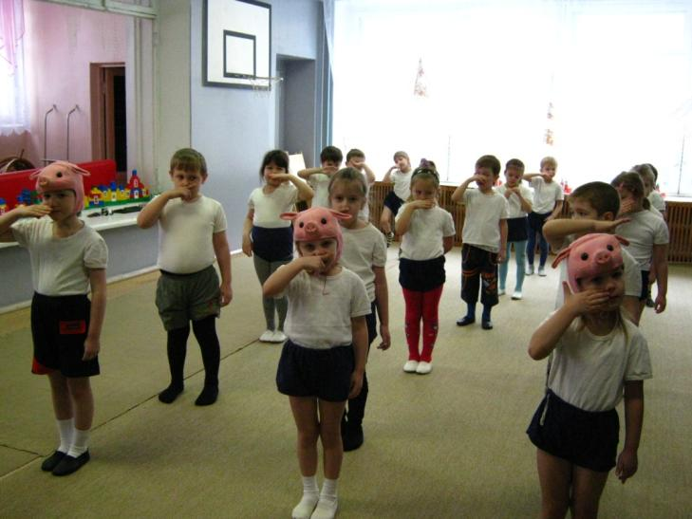
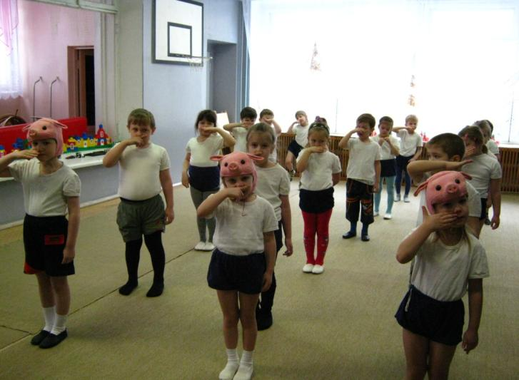
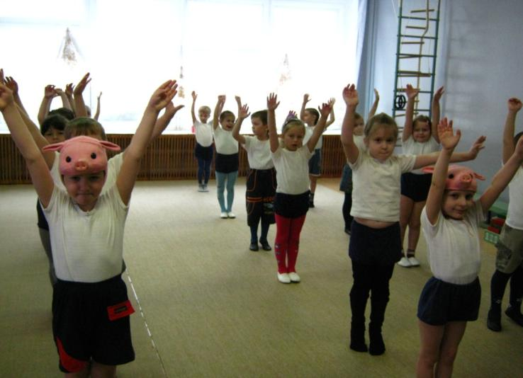
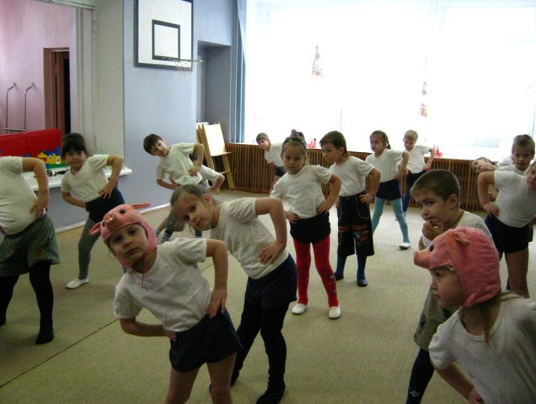

Slide 10
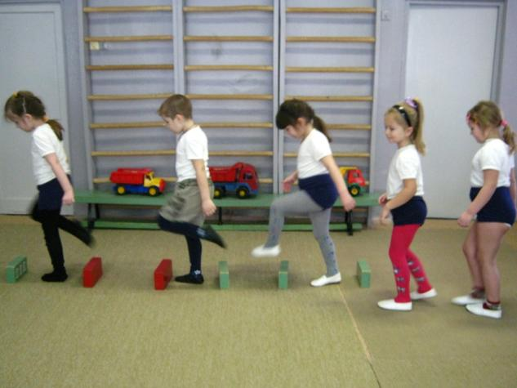
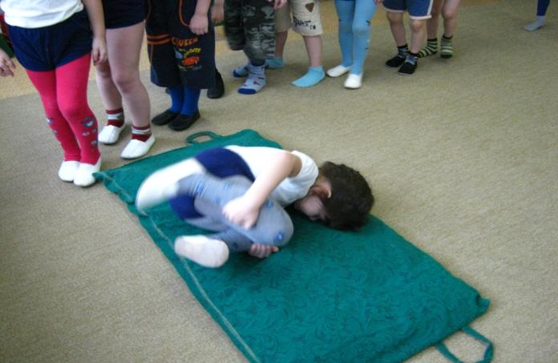
Инструктор: - Сделав зарядку, поросята весело шли играть и в лужах кувыркаться:
*бег с препятствиям: перешагивание через кирпичики;
катится по мату из положения лежа в группировке.
5осм
- бегали, играли,
да и не заметили,
как лето прошло.

Slide 11
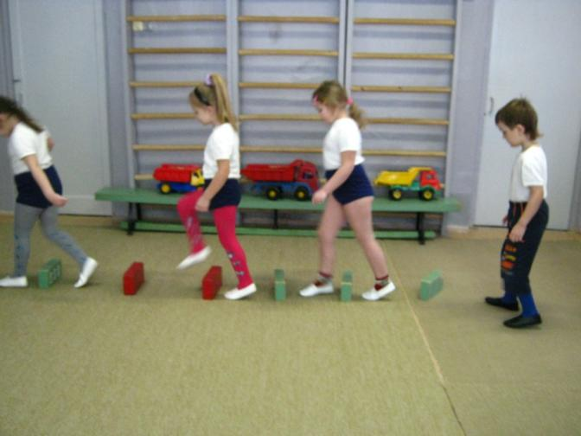

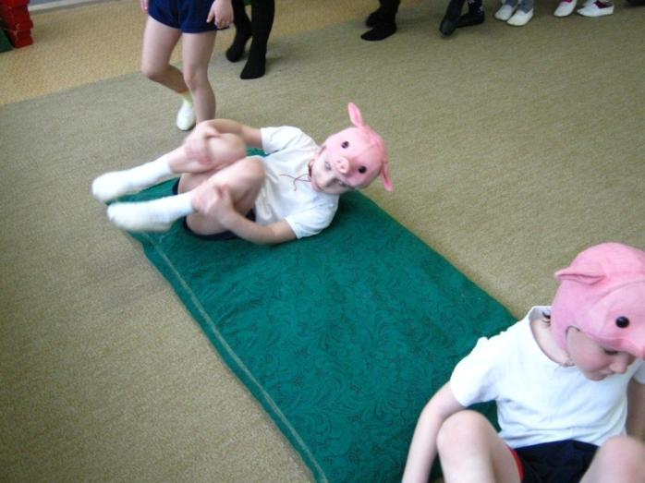
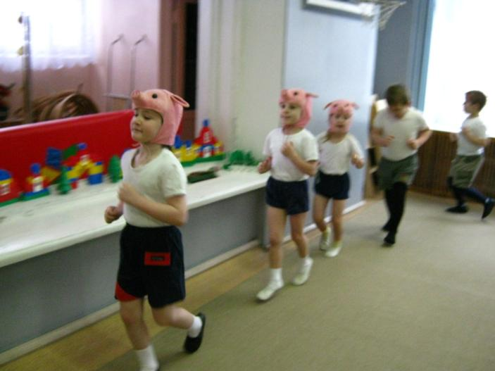
- бегали, играли, да и не заметили, как лето прошло.

Slide 12
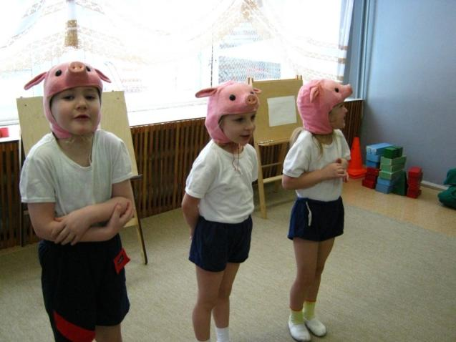
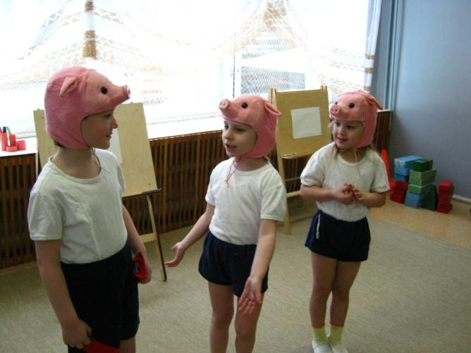
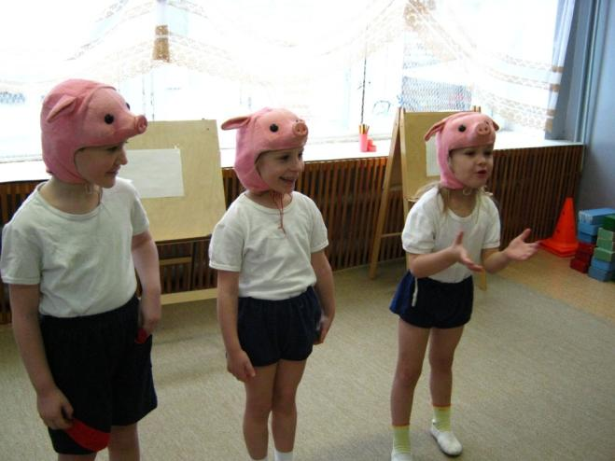
Наф –наф: - Пора нам подумать о зиме. Я весь дрожу от холода. Давайте построим дом и будим там жить.
Ниф - ниф: - Как же мы будим строить, если не умеем. Помните, как однажды нас чуть не съели.
Нуф – нуф: - Я вот, например, прошлый раз построил дом из соломы, а он развалился. Что делать?

Slide 13
Воспитатель по изодеятельности: - Ребята вы не расстраивайтесь. В этом деле я и дети сможем вам помочь. Скажите дети с чего нужно начинать строить дома?
Дети: - С проекта!
Воспитатель по изодеятельности: - А кто рисует проекты домов?
Дети: - Художники архитекторы!
Воспитатель по изодеятельности: - Любое строительство начинается после работы архитектора. Архитектор – это художник строитель. Он придумывает внешний вид здания. Архитектор рисует дом, потом составляет чертежи, где обозначает, какие будут комнаты в доме. Эти рисунки и чертежи называются проектом дома. Проект дома даётся руководителю стройки, он знакомит с ним рабочих, и они точно по проекту строят дом. У меня есть знакомый художник архитектор, я могу попросить его спроектировать дома для поросят.
Нуф – нуф: - А зачем нам ждать кого-то. Мы с ребятами и сами можем быть архитекторами, ведь мы умеем дома рисовать.
Воспитатель по изодеятельности: - Ну, попробуйте! Вот у вас есть три мольберта, на них закреплены листы. Ваша задача нарисовать проекты, по которым вы сумеете построить дома для поросят.
Рисование: «Нарисуй проект дома».

Slide 14
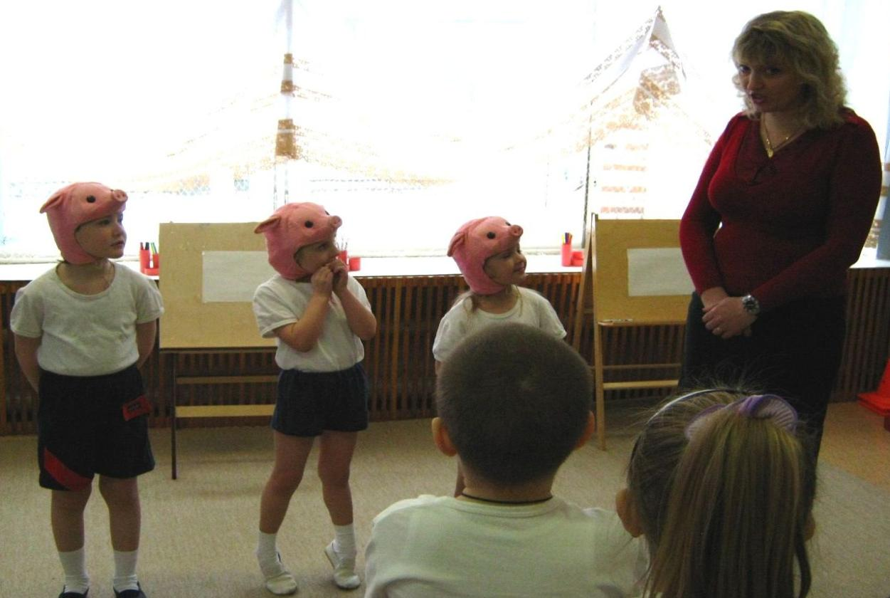

Slide 15
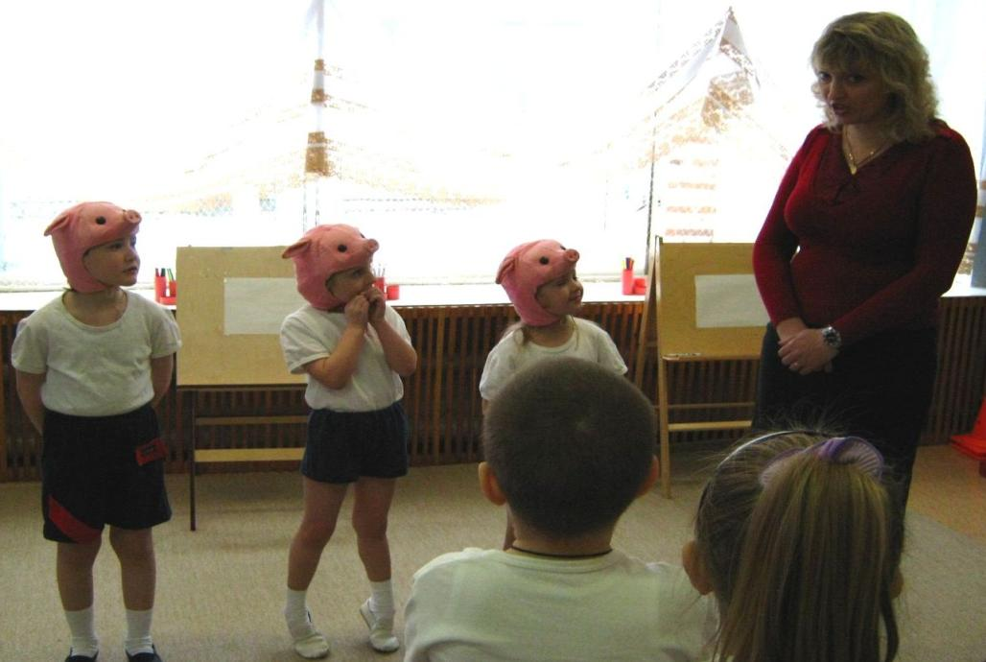
Нуф – нуф: - А зачем нам ждать кого-то. Мы с ребятами и сами можем быть архитекторами, ведь мы умеем дома рисовать.
Воспитатель по изодеятельности: - Ну, попробуйте! Вот у вас есть три мольберта, на них закреплены листы. Ваша задача нарисовать проекты, по которым вы сумеете построить дома для поросят.

Slide 16
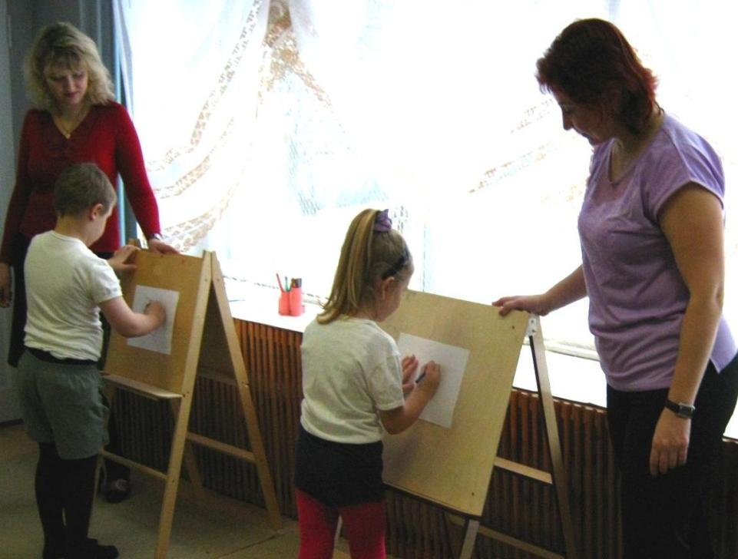
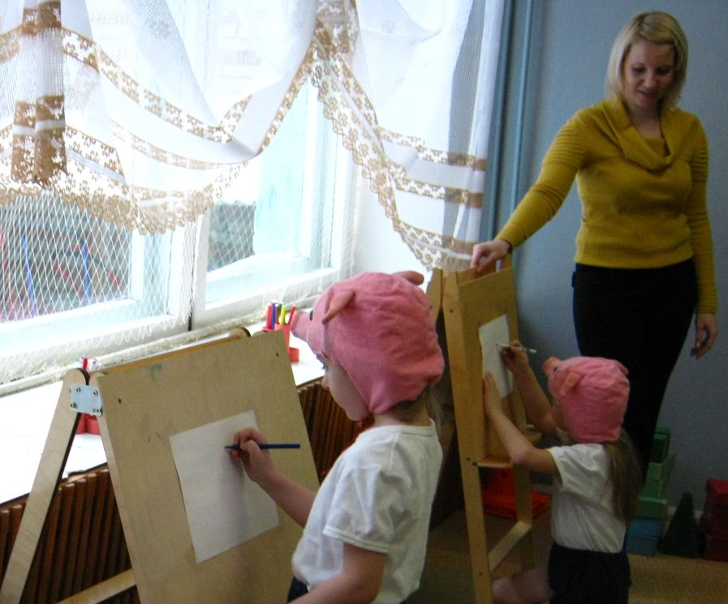
Рисование: «Нарисуй проект дома».

Slide 17
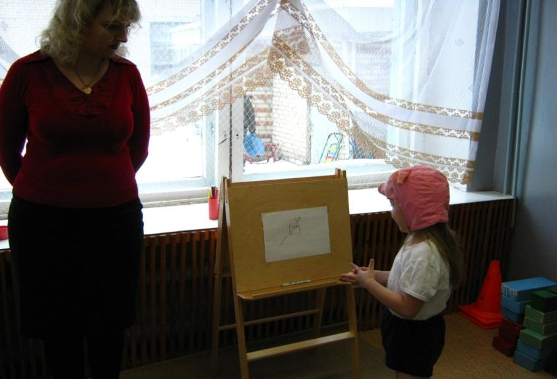
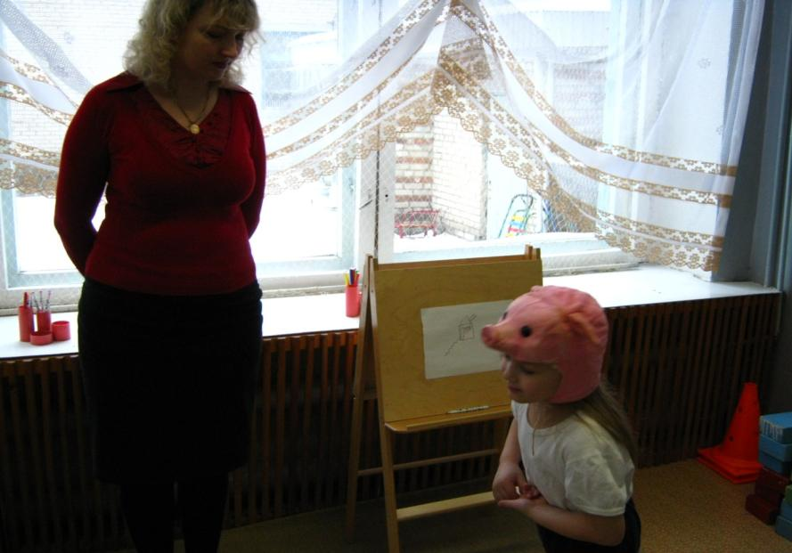
Воспитатель по изодеятельности: - Ну, как вы думаете, получился у вас проекты домов.
Нуф – нуф: - Красивые дома получились. Вот только немного крыши кривые.

Slide 18
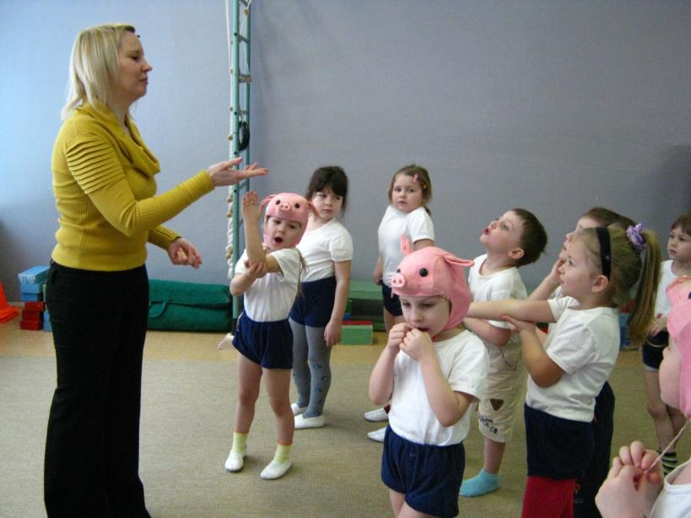
Воспитатель по изодеятельности:- Дети, а вы хотели бы жить в доме, где такая кривая крыша, не ровные стены, которые вот – вот развалятся?
Дети: - Нет!!!
Воспитатель по изодеятельности:- Ваши рисунки красивы, но этого для проекта мало. Нужно изобразить проект так, что бы все линии были ровными, для этого художники архитекторы используют специальные чертежные инструменты. Бедующий дом архитектор придумывает таким, чтобы он был удобен и красив, чтобы он понравился тем, кто там будет жить. Давайте я лучше схожу к художнику архитектору и попрошу его начертить проекты для поросят.
Дети и поросята: - Да, сходите,
попросите!!!
Воспитатель: - Ребята, пока Н.А. пошла к художнику архитектору, что бы он нарисовал проект домов для поросят, мы с вами попробуем сконструировать улицу, на которой могли бы стоять и ваши дома. А, что есть на улице?
Дети: - Дорога, тротуары, газон, светофор, дорога переход.

Slide 19
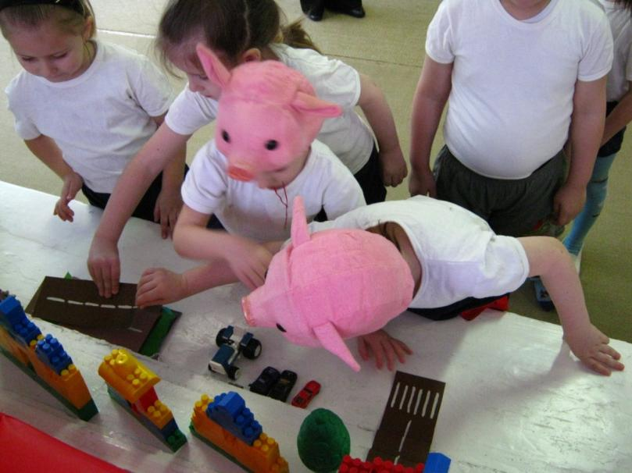
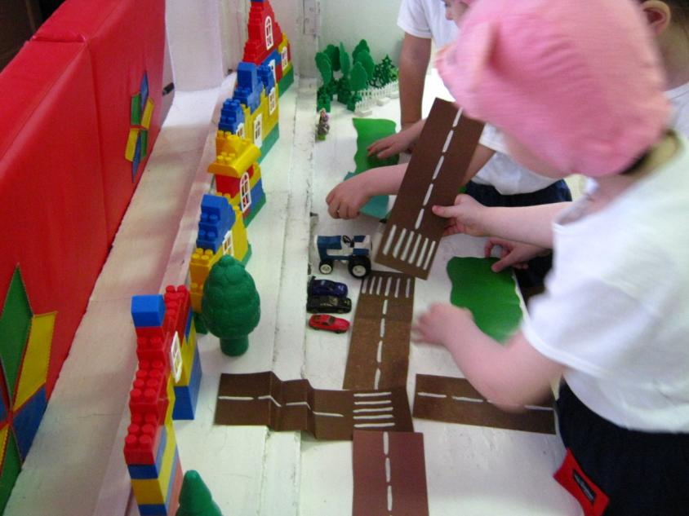
Воспитатель: - А по какой стороне едут машины? - А где ходят люди? - А, что означают полоски на дороге? - Как они называются?
Конструирование: «Построим улицу».

Slide 20
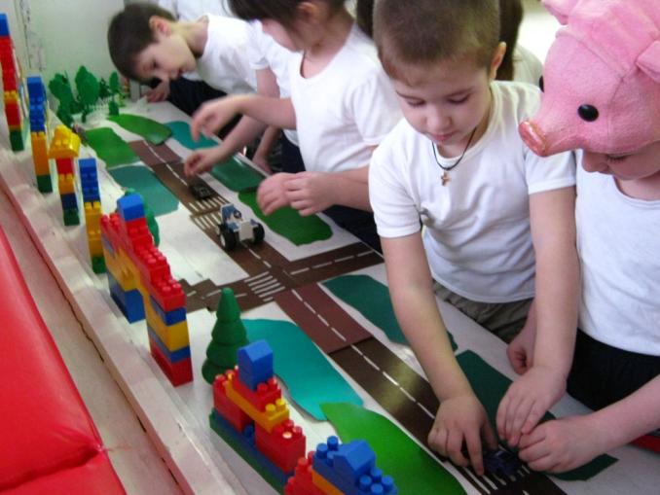
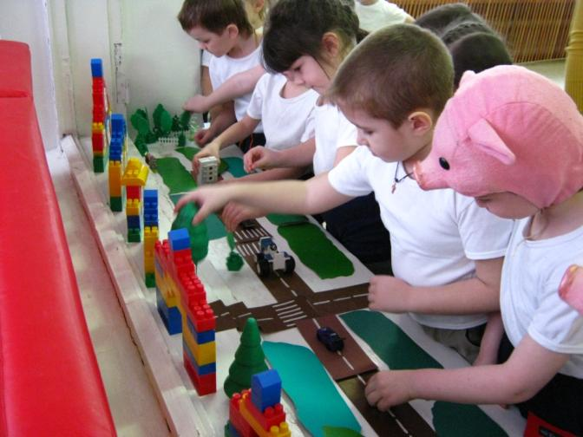
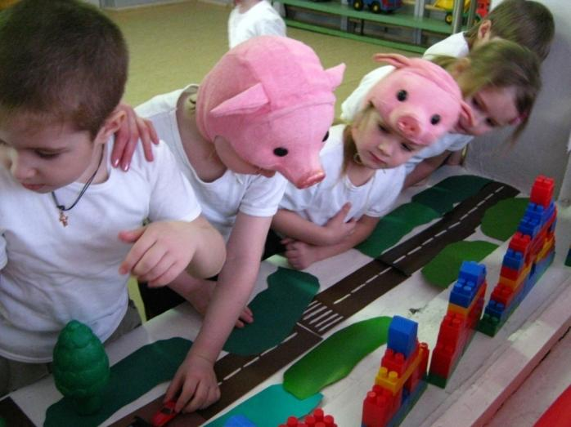
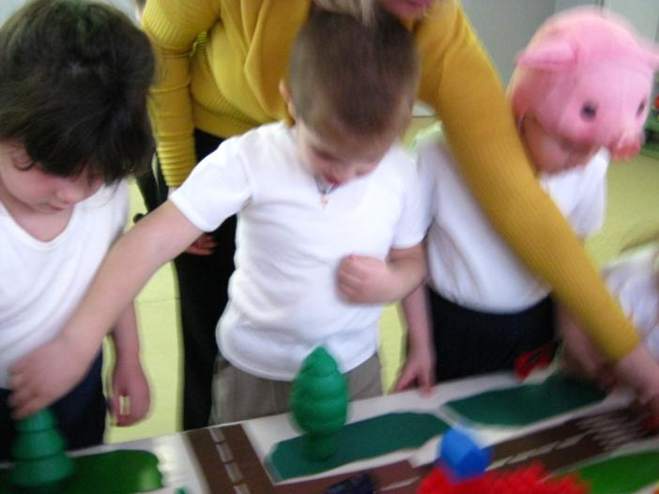

Slide 21
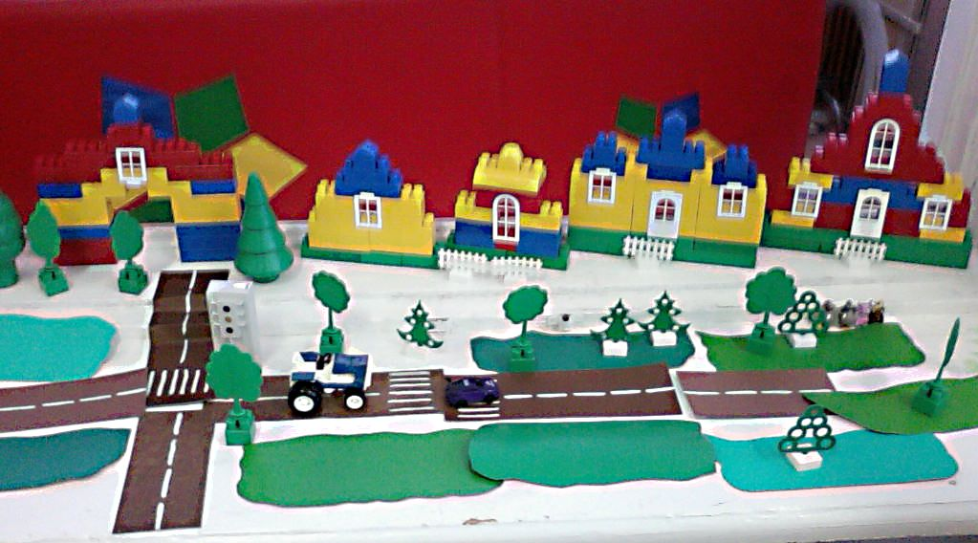

Slide 22
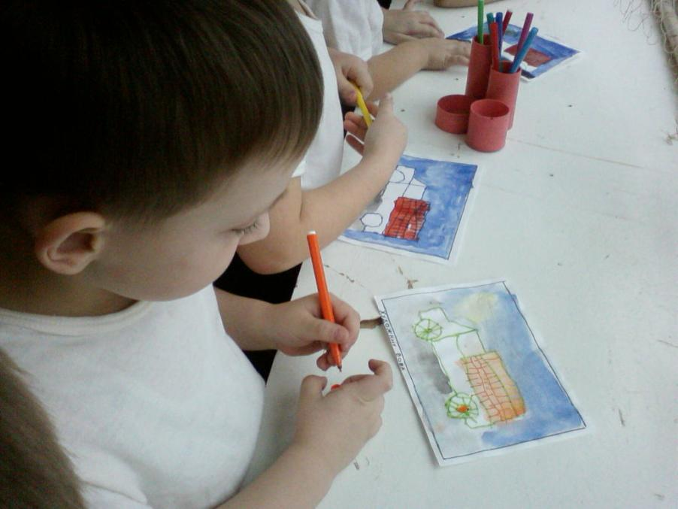
Воспитатель по изодеятельности: - Дети, художник архитектор нарисовал проекты для поросят. Но скажите, пожалуйста, с чего начинают работу строители?
Дети: - С отбора строительного материала.
Воспитатель по изодеятельности: А как строительный материал попадает на стройку?
Дети: - Его завозят на машинах. На грузовых. (Показ игрушечной машинки)
Воспитатель по изодеятельности: - Давайте нарисуем грузовые машины!
Здесь на столах у вас есть все необходимое для рисования. Нарисуйте грузовую машину, которая везет кирпичи на стройку. Выполняйте задание.
Рисование:
«Грузовой
автомобиль».

Slide 23
Инструктор: - Молодцы ребята! Машины у вас получились хорошие. Давайте отвезем на стройку строительный материал.
Игра «Везем груз на грузовых машинах».

Slide 24
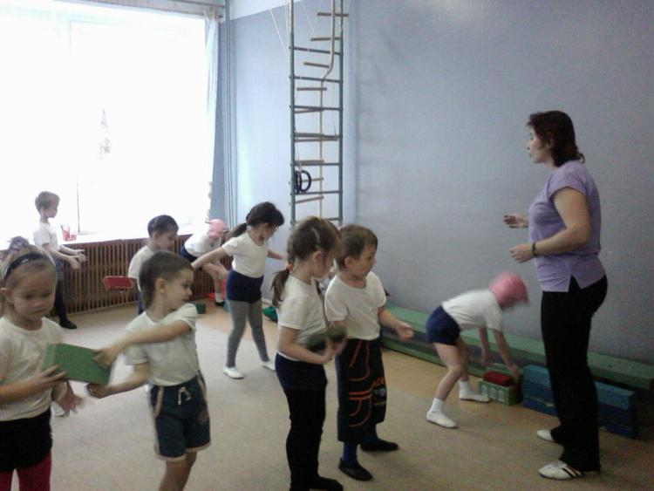
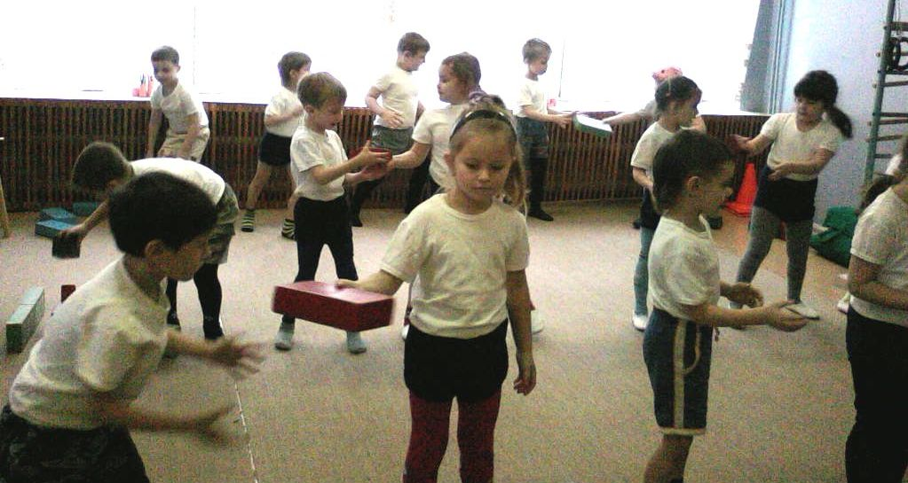
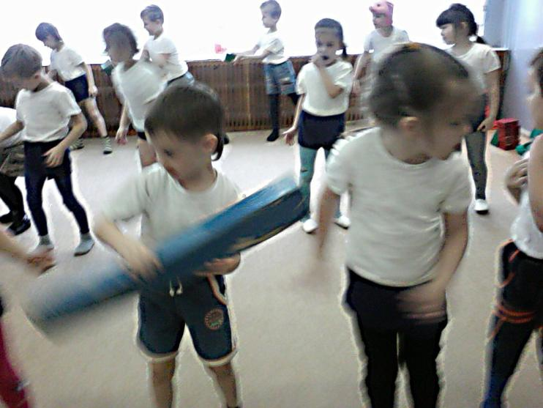
Инструктор: - А теперь уложим кирпичи!
Игра «Уложи кирпичи».

Slide 25
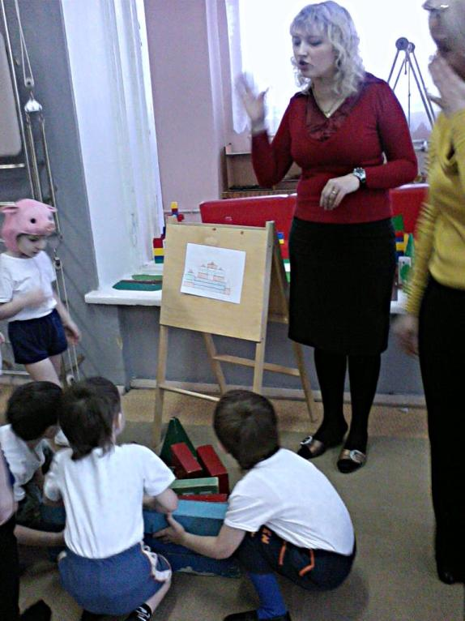
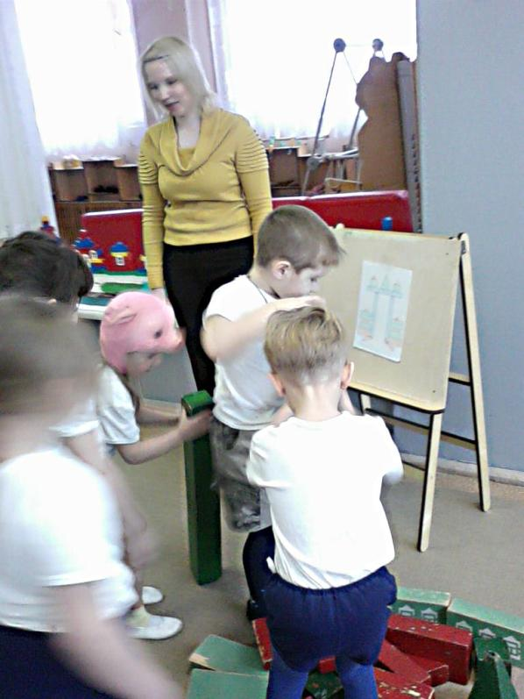
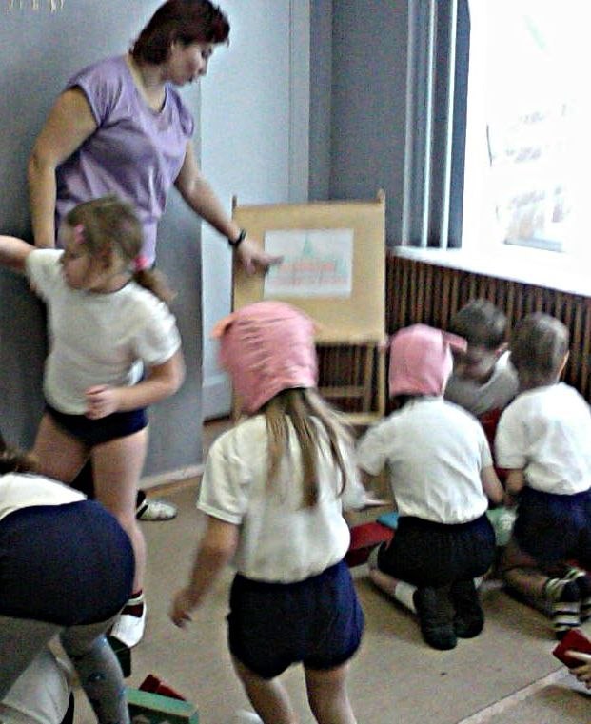
Воспитатель: - Строительный материал завезли на стройку, уложили, проект готов. Можно начинать строить дома.
Конструирование «Строим дом»

Slide 26
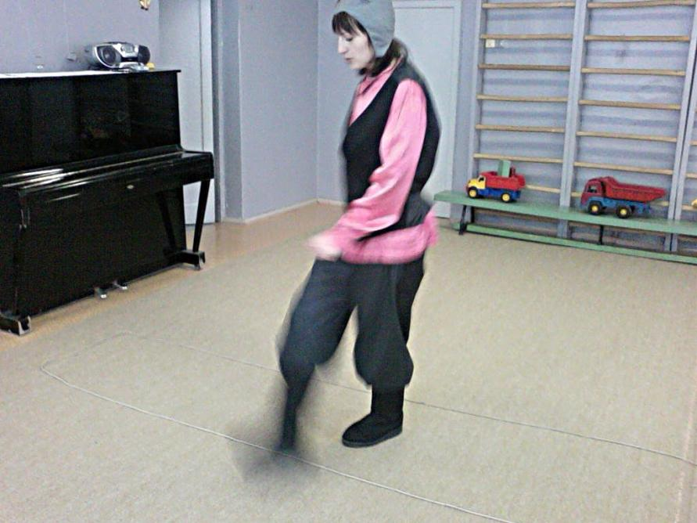
Воспитатель по изодеятельности: - Замечательные у вас дома получились! Но все построенные дома принимает главный архитектор. А вы знаете кто главный архитектор в лесу? Волк!
(Стук в дверь)
- А вот и он!
- Здравствуй волк! Посмотри, какие дома построили наши ребята для трех поросят.
Волк: - Сейчас я их проверю, какие они получились крепкие и стойкие.
(волк подходит к домам и имитирует попытку их сломать: дует на них, топает ногами, прыгает)
- Крепкие у вас дома получились. Наверное, вам кто - то помогал их строить? Кто?

Slide 27
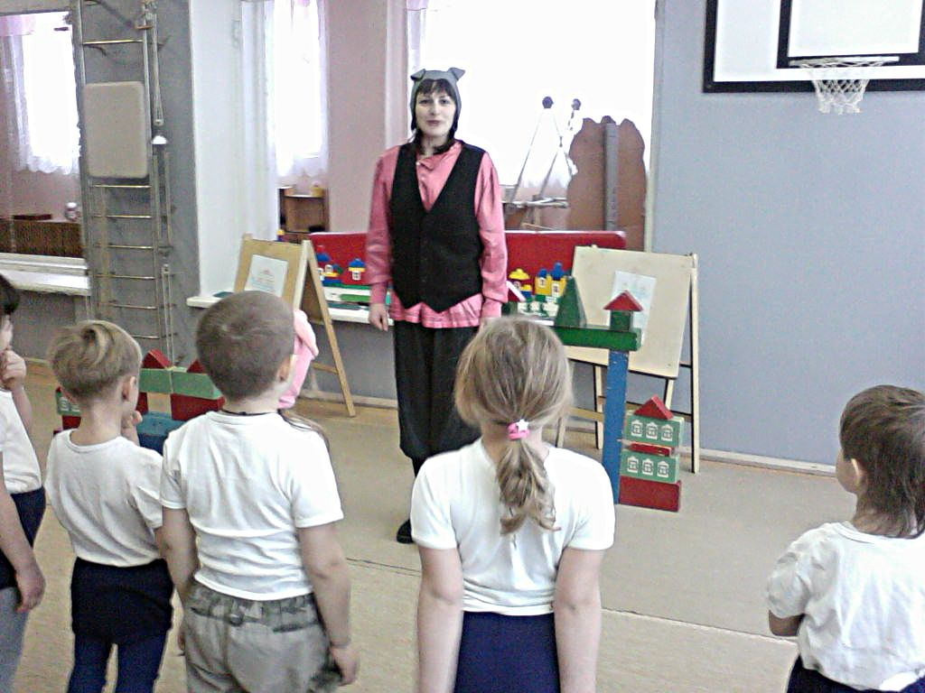
Дети: - Художник архитектор нарисовал нам проект
Воспитатель по изодеятельности: - Вот почему дома такие крепки. Дети строили их строго по проекту.
Волк: - Раз дома получились крепкими и прочными, так и быть, разрешаю в них поросятам жить!

Slide 28
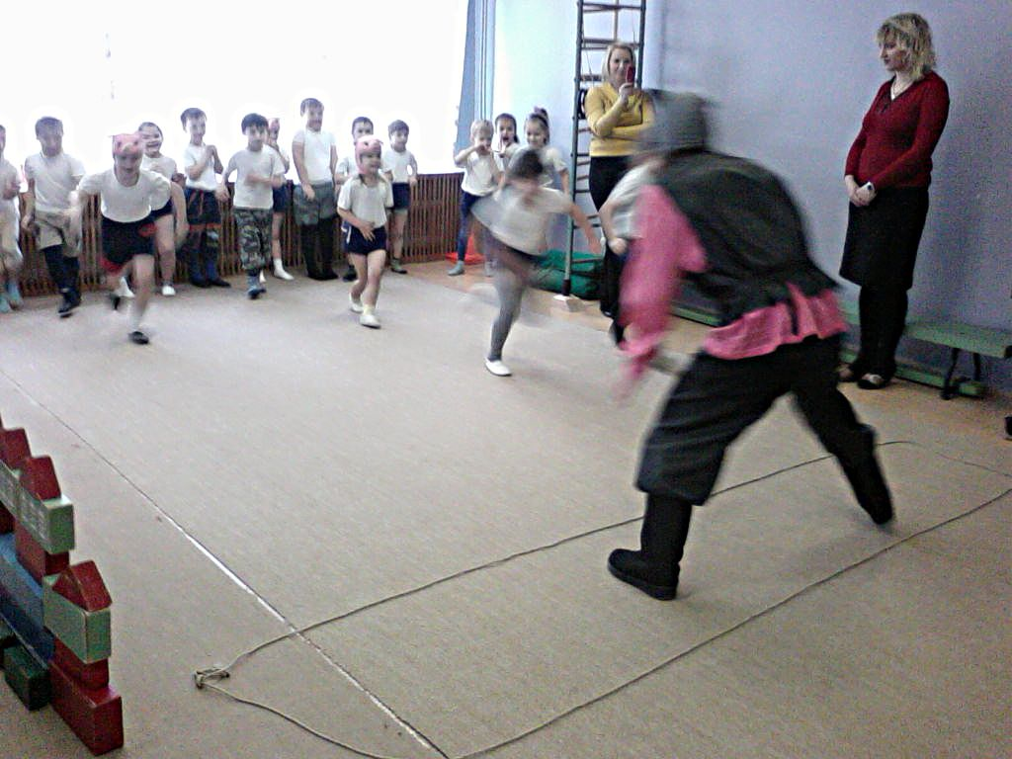
А от радости такой приглашаю вас в игру!
Игра «Волк во рву».

Slide 29
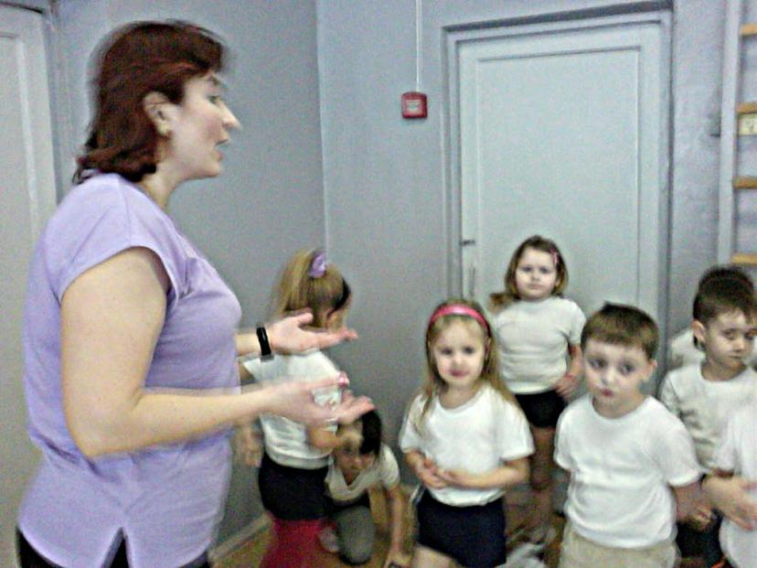
Инструктор: - Наше занятие подошло к концу. Давайте вспомним - чем мы с вами сегодня занимались? (дети перечисляют свою деятельность). Молодцы, вы сегодня были просто молодцы!
Вам пора в группу. А мне и Наталье Александровне пора идти к другим детям на другие занятия. А волку пора в лес, чтобы проверить на прочность другие дома.
Инструктор, воспитатель по изодеятельности, волк: - Да свидания!
(Дети с воспитателем уходят в группу)

Slide 30
Разработали занятие: инструктор по физической культуре-
Разумова Е.В. воспитатель по изодеятельности-
Шумских Н.А.
Принимала участие в проведении- воспитатель старшей «А» группы
Чебоксарова С.В.
8 декабрь 2009года

